Slide 1
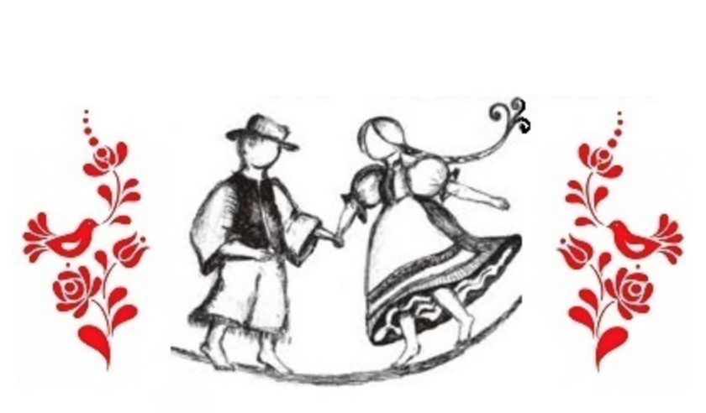
INTERESNA DEJAVNOST: FOLKLORA
Pri folklori se bodo učenci seznanili z našo kulturno dediščino. Po pokrajinah bodo spoznavali narodne noše in običaje. Naučili se bodo enostavnejše folklorne plese, nekaj starih otroških (pastirskih) iger in otroških narodnih pesmic.
Petje, ples in igra so za otroški razvoj izjemno pomembni. Pri plesu, petju in igri se otroci sprostijo in krepijo svojo samopodobo. Prav tako spontano urijo svoj spomin. Izboljšujejo svoje kognitivno, čustveno, socialno in fizično stanje.
Pri interesni dejavnosti se bodo naučili sklop iger in plesov, ki jih bodo povezali v program za nastopanje ob različnih priložnostih.
Vabljeni vsi tretješolci!
Mentorica: Maja Rebolj

